Slide 1

EMPLOYEE
ORIENTATION MANUAL
员工入职培训手册
PPT模板
详细内容……点击输入本栏的具体文字，简明扼要的说明分项内容，此为概念图解，请根据您的具体内容酌情修改
人在一起的叫聚会,
心在一起叫团队!

Slide 2
目 录
CONTENTS
01
02
03
04
公司篇
人员篇
制度篇
规划篇
company articles
researchers report
system of post
planning report

Slide 3

公司篇
company articles
详细内容……点击输入本栏的具体文字，简明扼要的说明分项内容，此为概念图解，请根据您的具体内容酌情修改

Slide 4


公司介绍
lOgO
COMPANY INTRODUCTION
添加标题
右键点击图片选择设置图片格式可直接替换图片。您可以点击文字框输入您的描述说明，或者通过复制粘贴，在此录入您的综合描述说明。
人在一起的叫聚会,心在一起叫团队!

Slide 5
企业理念
lOgO
ENTERPRISE IDEA
发展理念--创新务实 超越自我 追求卓越
技术理念--日新月异 领先一步
服务理念--人至上,客至尊

Slide 6
员工特质
lOgO
STAFF QUALITY
添加标题
添加标题
请在这里输入段落文本内容请在这里输入段落文本内容
请在这里输入段落文本内容请在这里输入段落文本内容
添加标题
添加标题
请在这里输入段落文本内容请在这里输入段落文本内容
请在这里输入段落文本内容请在这里输入段落文本内容
添加标题
添加标题
请在这里输入段落文本内容请在这里输入段落文本内容
请在这里输入段落文本内容请在这里输入段落文本内容

Slide 7
发展历程
lOgO
DEVELOPMENT COURSE
2015
添加标题文字
此处添加详细文本描述，建议与标题相关并符合整体语言风格，语言描述尽量简洁生动
2016
添加标题文字
此处添加详细文本描述，建议与标题相关并符合整体语言风格，语言描述尽量简洁生动
2017
添加标题文字
此处添加详细文本描述，建议与标题相关并符合整体语言风格，语言描述尽量简洁生动
2018
添加标题文字
此处添加详细文本描述，建议与标题相关并符合整体语言风格，语言描述尽量简洁生动

Slide 8




产品介绍
lOgO
PRODUCT INTRODUCTION
添加详细文字
添加详细文字
添加详细文字
添加详细文字
此处添加标题内容点击此处添加内容点击此处添加内容此处添加标题内容点击此处添加内容点击此处添加内容
此处添加标题内容点击此处添加内容点击此处添加内容此处添加标题内容点击此处添加内容点击此处添加内容
此处添加标题内容点击此处添加内容点击此处添加内容此处添加标题内容点击此处添加内容点击此处添加内容
此处添加标题内容点击此处添加内容点击此处添加内容此处添加标题内容点击此处添加内容点击此处添加内容

Slide 9
主要客户
lOgO
Major customers
国内客户
国外客户
此处添加详细文本描述，建议与标题相关并符合整体语言风格，语言描述尽量简洁生动。
此处添加详细文本描述，建议与标题相关并符合整体语言风格，语言描述尽量简洁生动。
此处添加详细文本描述，建议与标题相关并符合整体语言风格，语言描述尽量简洁生动。尽量将每页幻灯片的字数控制在 200字以内，据统计每页幻灯片的最好控制在5分钟之内。此处添加详细文本描述 ，建议与标题相关并符合整体语言风格，语言描述尽量简洁生动。尽量将每页幻灯片的字数控制在 200字以内，据统计每页幻灯片的最好控制在5分钟之内。

Slide 10
组织架构
lOgO
ORGANIZATIONAL STRUCTURE
董事会
特许授权合作伙伴
法务部
总经理
市场部
经理
某某公司
科技有限公司
市场部
品质部
采购部
综合部
财务部
硬件测试部
工程监督部
客服事业部
研发部
售后中心

Slide 11
人员篇
researchers report
详细内容……点击输入本栏的具体文字，简明扼要的说明分项内容，此为概念图解，请根据您的具体内容酌情修改

Slide 12




公司管理层
lOgO
COMPANY MANAGEMENT
负责人：
负责人：
设计部
业务部
点击输入简要文字内容，文字内容需概括精炼，不用多余的文字修饰，言简意赅的说明分项内容。
点击输入简要文字内容，文字内容需概括精炼，不用多余的文字修饰，言简意赅的说明分项内容。
负责人：
负责人：
售后部
产品部
点击输入简要文字内容，文字内容需概括精炼，不用多余的文字修饰，言简意赅的说明分项内容。
点击输入简要文字内容，文字内容需概括精炼，不用多余的文字修饰，言简意赅的说明分项内容。

Slide 13




员工风采
lOgO
STAFF PRESENCE
点击输入简要文字内容，文字内容需概括精炼，不用多余的文字修饰，言简意赅的说明分项内容。点击输入简要文字内容，文字内容需概括精炼，不用多余的文字修饰，言简意赅的说明分项内容。点击输入简要文字内容，文字内容需概括精炼，不用多余的文字修饰，言简意赅的说明分项内容。

Slide 14

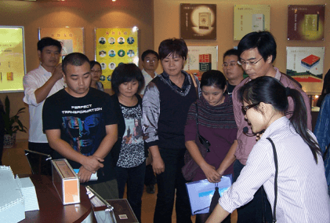
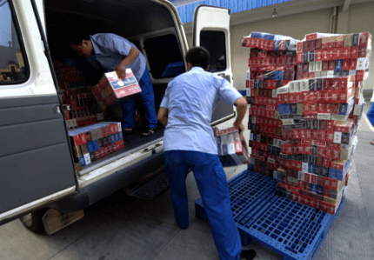
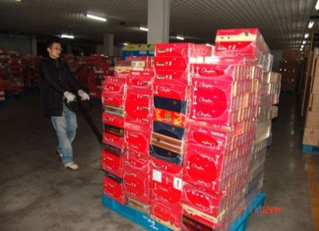
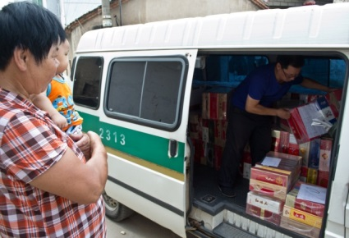
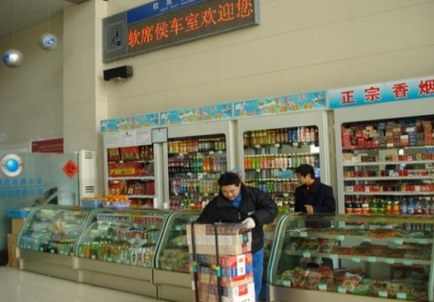
年会采风
lOgO
ANNUAL MEETING OF THE TOUR
单击添加标题
单击添加标题
单击添加标题
单击此处添加文本，单击此处添加文本，单击此处添加文本。
单击此处添加文本，单击此处添加文本，单击此处添加文本。
单击此处添加文本，单击此处添加文本，单击此处添加文本。

Slide 15



活动采风
lOgO
TOUR ACTIVITIES
点击添加文本
点击添加文本
点击添加文本
点击添加文本
点击添加文本
点击添加文本
点击添加文本
点击添加文本
添加标题
单击此处添加文本单击此处添加文本 单击此处添加文本单击此处添加文本单击此处添加文本单击此处添加文本 单击此处添加文本单击此处添加文本。

Slide 16
制度篇
system of post
详细内容……点击输入本栏的具体文字，简明扼要的说明分项内容，此为概念图解，请根据您的具体内容酌情修改

Slide 17
考勤管理
lOgO
ATTENDANCE MANAGEMENT
第一条
为维护正常的工作秩序，强化全体职工的纪律观念，结合公司实际情况，制定本制度。
第二条
考勤制度是加强公司劳动纪律，维护正常的生产秩序和工作秩序，提高劳动生产效率，搞好企业管理的一项重要工作。全体员工要提高认识，自觉地、认真地执行考勤制度。
第三条
公司的考勤管理由人力资源部负责实施。
第四条
各部门经理、主管对本部门人员的考勤工作负有监督的义务。
第五条
公司考勤实行打卡制度，员工上、下班均需打卡（共计每日2次）。员工应亲自打卡，不得帮助他人打卡和接受他人帮助打卡。
第六条
考勤记录作为年度个人工作考评的参考依据。
第七条 工作时间
1、本企业全体员工每日工作时间一律以八小时为标准。
2、上午上班时间为8时30分，下班时间为12时；下午上班时间为13时，下班时间为17时30分。
第八条 迟到、早退
1、班15分钟以后到达，视为迟到，下班15分钟以前离开，视为早退。
2、以月为计算单位，第一次迟到早退扣款10元，第二次迟到早退扣款20元；第三次迟到早退扣款30元，累计增加。
3、迟到早退情节严重屡教不改者，将给予通报批评、扣除绩效工资、直至解除劳动合同处理。
4、遇到恶劣天气、交通事故等特殊情况，属实的，经公司领导批准可不按迟到早退处理。

Slide 18
请假流程
lOgO
LEAVE THE PROCESS
申请
经理审批
人力审批
部门经理审批
财务审批
总监审批
老板审批
流程结束
通知邮件

Slide 19
转正管理
lOgO
POSITIVE MANAGEMENT
目的
转正流程
为规范公司员工试用期/考察期管理与转正评估事项，特制定本制度；
试用期限：
新入职人员试用期一般为1-3个月，转岗或升职人员考察期一般为3个月。
提交转正申请：
员工职后有一定时间的试用期，一般为1—3个月，试用期结束前10天，员工提出转正申请，经公司考核合格后，方可转正。
员工可申请提前转正，经过人力资源部测评，得分少于95分的，不予以转正。
适用范围
本制度适用于新入职试用期、转岗或升级在考察期的员工；
转正测评
试用期结束申请转正者，人力资源部对其进行360度测评，得分低于80分者不予以转正，人力资源部将对其做相应调整，延长试用期、调岗或劝退处理。得分80分以上者予以转正，并缴纳社会保险。转正后员工享受各项正式员工待遇并根据公司规定进行相应考核作为工资发放及晋升依据。

Slide 20
试用期管理
lOgO
PROBATION PERIOD MANAGEMENT
添加标题
添加标题
添加标题
    点击添加文本
    点击添加文本
    点击添加文本
    点击添加文本
    点击添加文本
    点击添加文本
    点击添加文本
    点击添加文本
    点击添加文本
    点击添加文本
    点击添加文本
    点击添加文本
单击此处添加段落文本单击字单击此处添加段落文本单击字单击此处添加段落文本单击字单击此处添加段落文本单击字单击此处添加段落文本单击此处添加段落文本单击此处添加段落文本单击此处添加段落文本单击此处添加段落文本

Slide 21
转正条件
lOgO
POSITIVE CONDITIONS
提交转正申请
转正测评
转正待遇
员工职后有一定时间的试用期，一般为1—3个月，试用期结束前10天，员工提出转正申请，经公司考核合格后，方可转正。
员工可申请提前转正，经过人力资源部测评，得分少于95分的，不予以转正。
试用期结束申请转正者，人力资源部对其进行360度测评，得分低于80分者不予以转正，人力资源部将对其做相应调整，延长试用期、调岗或劝退处理。得分80分以上者予以转正，并缴纳社会保险。
转正后员工享受各项正式员工待遇并根据公司规定进行相应考核作为工资发放及晋升依据。

Slide 22
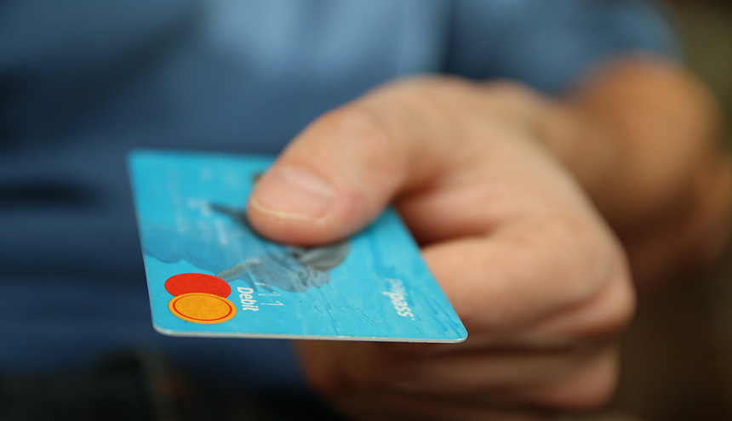
薪酬管理
lOgO
COMPENSATION MANAGEMENT
一、工资:
每月固定工资--基准内工资+奖金
基准内工资:基本工资+职能工资+补贴+津贴+基准外工资
二、工资计算期间及支付规定:
1.工资计算期间月26起至月26止并于每月28支付。
2.采用工作绩效工资制订计算期间则月11起至月10止并于每月
15支付。
3.工作支付遇休假或星期假则提早于前发放若遇连续两休假则销假班第发放。
三、基于公司业绩与社经济变考虑、或者员工工作努力程度、使工资变必要与工取协议前提员工基本工资实施加算或减算处置。
四、每11月21实施定期加薪加薪决定11月21定于工资支付追补。

Slide 23

奖励处罚管理
lOgO
REWARD MANAGEMENT PUNISHMENT
目的
为创建公司高效工作团队，奖励先进，促进落后，规范员工行为与调动员工工作积极性，提高工作效益和经济效益，特制订本制度。
适用范围
适用于XXX公司全体在职员工。
职责
（一）公司行政处负责按公司行政制度对全体员工执行奖惩；负责受理各部门提报的奖惩申请；
（二）各部门最高负责人负责提报部门员工各项考核的奖惩申请；
（三）行政处协理负责奖罚项目的初审，总经理或授权人员负责奖罚项目的最后审批。
管理要求
（一）奖励分为五大类：
1、嘉奖；2、记功；3、记大功；4、调薪 ；5、晋升。

Slide 24

行为规范管理
lOgO
CONDUCT MANAGEMENT
1、爱岗敬业，以企为家;
2、团结协作，互相帮助;
3、努力工作，完成任务;
4、开拓创新，求真务实;
5、尊章守纪，严于律已;

Slide 25
规划篇
planning report
详细内容……点击输入本栏的具体文字，简明扼要的说明分项内容，此为概念图解，请根据您的具体内容酌情修改

Slide 26
自我评估
lOgO
SELF ASSESSMENT
点击添加文本
点击添加文本
点击添加文本
点击添加文本
点击添加文本
点击添加文本
点击添加文本
点击添加文本
点击添加文本
点击添加文本
点击添加文本
点击添加文本
点击添加文本
点击添加文本
点击添加文本
点击添加文本
点击添加文本
点击添加文本
点击添加文本
点击添加文本

Slide 27
自我评估
lOgO
SELF ASSESSMENT
点击添加标题
您的内容打在这里，或者通过复制您的文本后，在此框中选择粘贴，并选择只保留文字。
添加标题
点击添加标题
您的内容打在这里，或者通过复制您的文本后，在此框中选择粘贴，并选择只保留文字。
点击添加标题
您的内容打在这里，或者通过复制您的文本后，在此框中选择粘贴，并选择只保留文字。

Slide 28

职业发展目标
lOgO
PROFESSIONAL DEVELOPMENT GOALS
高瞻远瞩
企业使命
制胜未来
无论一小步还是一大步
都要带动人类的进步
企业宗旨
发展员工 成就客户
回报股东 强大国家
核心价值
合作共赢 务实创新
经营理念
诚信 务实 敬业 创新

Slide 29
增强职业竞争力
lOgO
PROFESSIONAL DEVELOPMENT GOALS
标题文字
标题文字
单击此处添加段落文本单击字单击此处添加段落文本单击字单击此处此处添加单击此处添加
请输入内容请输入文字内容请输入内容请输入文字内容请输入内容请输入文字内容请输入内容请输入文字内容请输入内容请输入文字内容请输入内容。
标题文字
单击此处添加段落文本单击字单击
请输入内容请输入文字内容请输入内容请输入文字内容请输入内容请输入文字内容请输入内容请输入文字内容请输入内容请输入文字内容请输入内容。
标题文字
标题文字
单击此处添加段落文本单击字单击
单击此处添加段落文本单击字单击此处添加段落文本单击字单击此处

Slide 30
EMPLOYEE
ORIENTATION MANUAL
感谢一路有你
详细内容……点击输入本栏的具体文字，简明扼要的说明分项内容，此为概念图解，请根据您的具体内容酌情修改
人在一起的叫聚会,
心在一起叫团队!

